Slide 1
华润置地基于SeaTunnel的数据集成实践
田力、陈允德
2024 - 8

Slide 2
01
背景-为什么要做数据集成平台
CONTENT
02
选型-为什么选SeaTunnel作为集成引擎
03
实践-基于SeaTunnel的应用实践

Slide 3
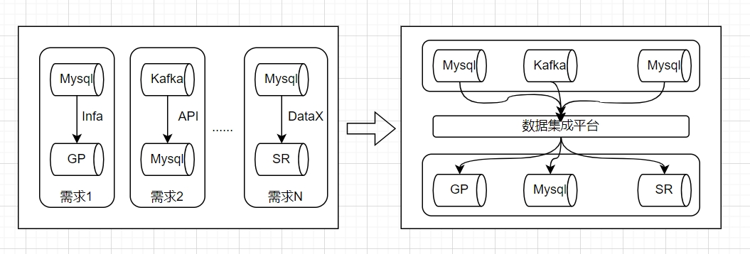
背景- 为什么要做数据集成平台
烟囱式对接数据集成需求 -》统一对接数据集成需求，统一管理数据集成任务
集成技术栈多样，运维成本高 -》统一集成技术框架，降低运维成本
只支持离线集成 -》支持离线、实时、全增量所有场景
数据集成平台的引入，带来数仓构建模式的转变：
ETL
ELT
EtLT

Slide 4
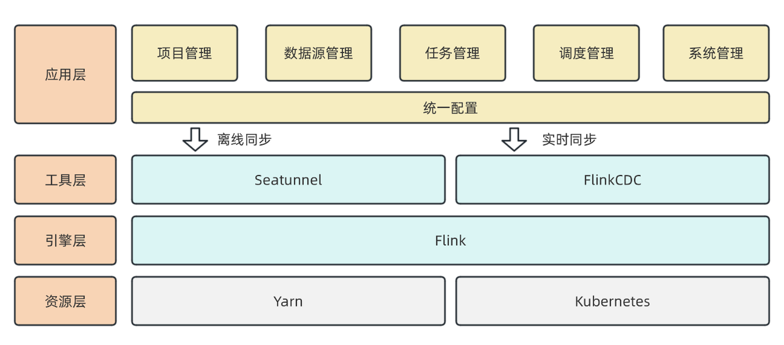
背景- 置地数据集成平台架构
集成工具框架：离线 - SeaTunnel，实时- Flink CDC
计算引擎：统一基于Flink
资源：同时支持Flink+K8S

Slide 5
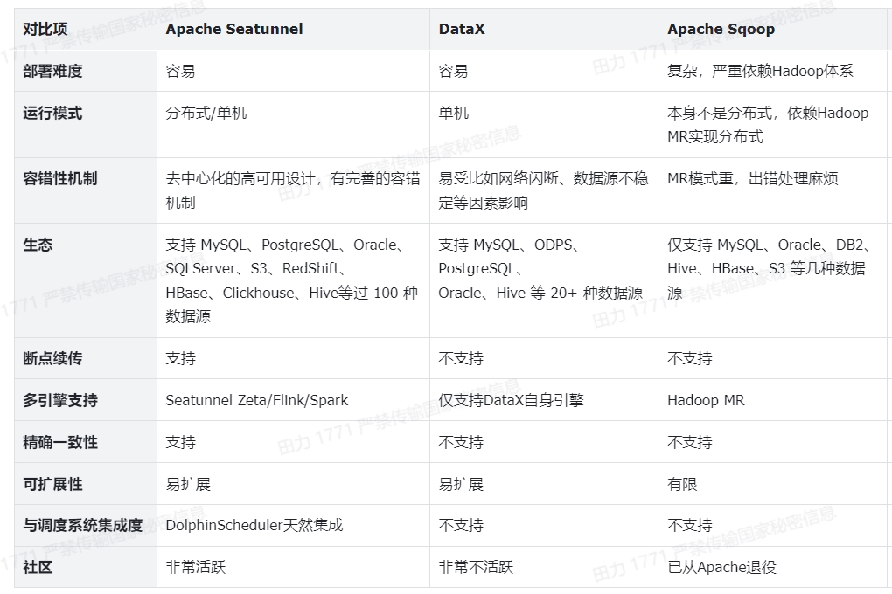
选型 - 为什么选SeaTunnel作为集成引擎

Slide 6
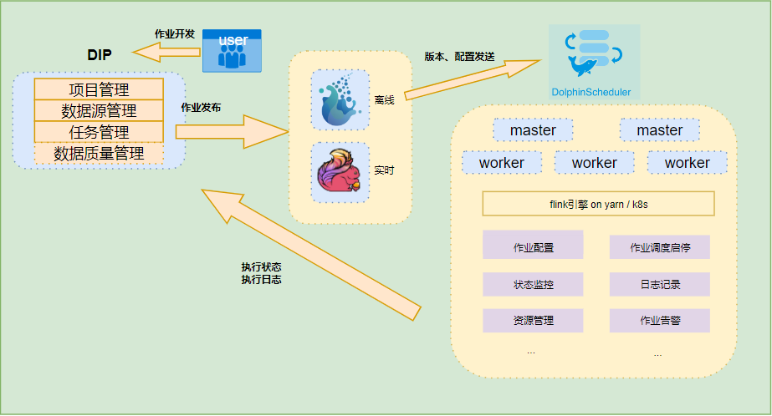
实践 - 1.数据集成服务

Slide 7
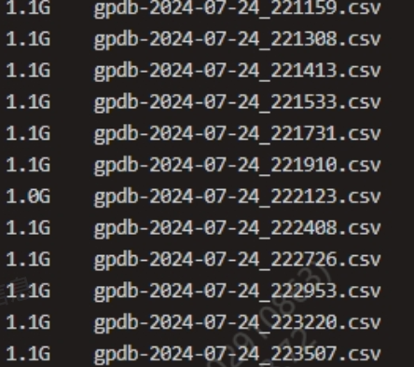
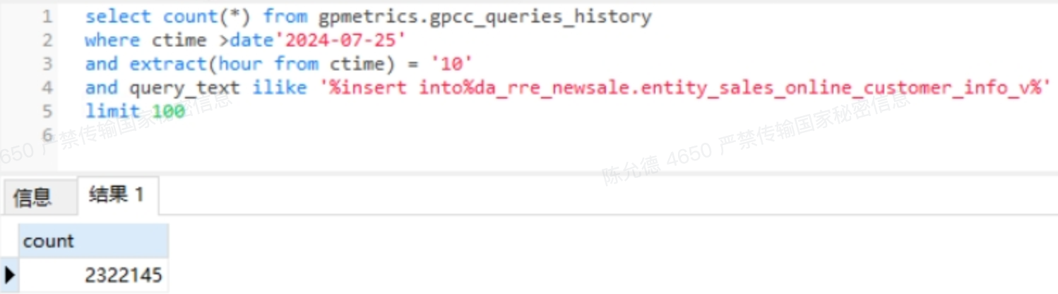
实践 - 2.JDBC连接参数优化
JDBC连接参数问题：
我们在使用Seatunnel Flink引擎时，发现JDBC connector有以下现象：
Seatunnel任务启动后，JDBC sink下游数据库压力大，数据输出慢。
Mysql作为source时，tinyint(1)类型某种情况同步到下游会变为null值。
解决方案：
Jdbc sink最后生成的sql语句是多个单条insert语句，我们可以增加以下参数利用驱动的能力对sink sql进行攒批实现高性能写入：
reWriteBatchedStatements=true （默认false）
reWriteBatchedInserts=true （默认false）
修改后下游数据库压力会大大减小、同步速度会更快。
mysql source中如果有tinyint(1)类型字段，在seatunnel中ResultSet.getObject()中会默认转换成java.lang.Boolean类型（当存储长度大于1时会有问题），需要把该值设置为false转为java.lang.Integer：
tinyInt1isBit=false （默认true）。
gp审计日志
232w条数据生成232w条insert语句

Slide 8
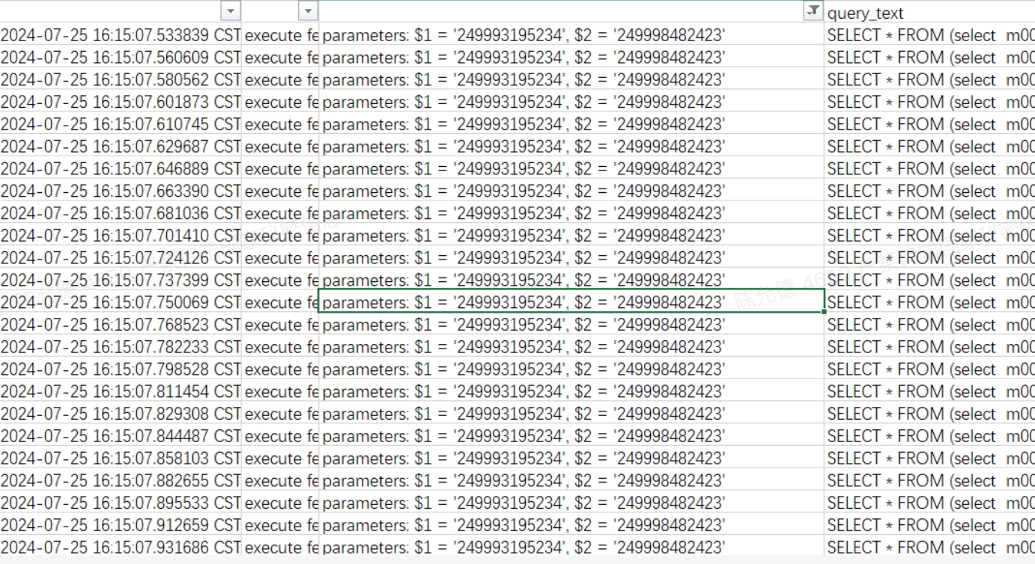
实践 - 3.SeaTunnel集成性能优化
配置优化:
source：JDBC抽数默认配置会对上游压力较大，我们通过增加fetch_size后，上游查询交互次数降低后压力明显减小，同步速度变快；但需要注意的是，fetch_size值设置后是将查询的结果按照size大小内存读取，该值设置越高则占用内存越高，要避免出现OOM。
sink：如果下游是olap数据库，如Starrocks、Doris等，我们可以通过设置一个较大的攒批参数来缓解反压的情况从而加快streamload速度。
  batch_max_bytes = 943718400
  batch_max_rows = 5000000
  batch_interval_ms = 60000
未设置fetch_size时，一秒内查询数据库交互频繁

Slide 9
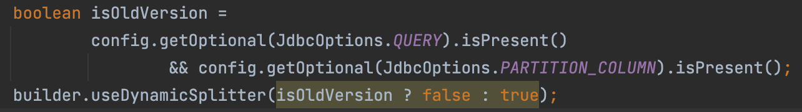
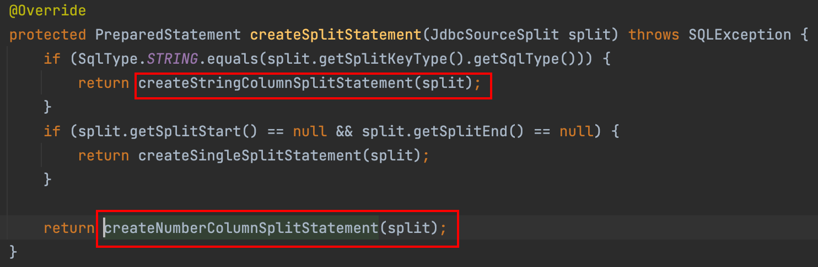
实践 - 4.多并行度字段切分问题（1）
问题：在使用flink引擎的int类型切片时，我们发现使用数值切分的并不是很均匀，同步速度在多并行度下速率并不理想。
源码里面有两种切分chunk的方法，一种是动态切分，另一种时fixed固定切分。我们配置的时候有设置query sql，如果设置了partition_column会进入fixedChunkSplitter分支，会按照string类型或数值类型进行不同的逻辑切分。
如果配置文件包含query类型的查询且有分片字段时，使用固定切片的策略，否则使用动态切片策略
数值类型和字符类型的不同切分方法

Slide 10
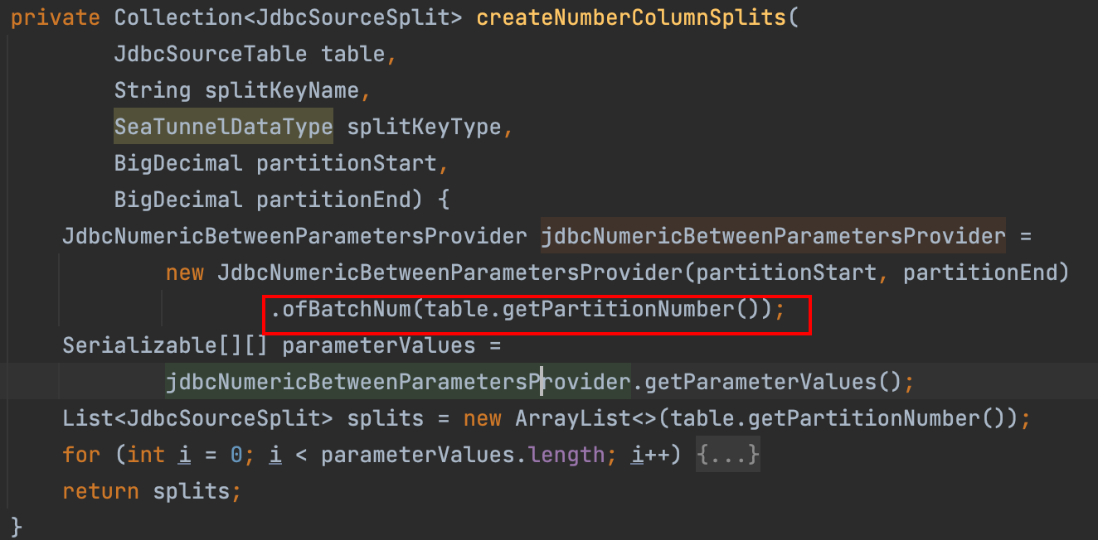
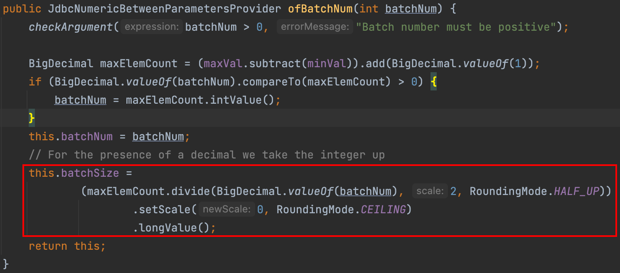
实践 - 4.多并行度字段切分问题（2）
数值类型切片方法和字符串类型切片方法比较不一样的地方是——数值类型内ofBatchNum(partition_num)会影响batchSize，这个值影响chunk块切分的大小，会影响到Snapshot阶段抽数效率。
多并行度配置建议：
1. env execution.parallelism = x（必须）。
2. source 配置partition_column，选择非空字符串类型优先，选择字符串类型时可配置partition_num设置大小等于并行度；如果要选择数值类型，不用配置partition_num，使用默认的split.size 8096即可。
3. sink 配置多并行度时假设每个并行度的攒批数据一样，均为1分钟的数据，则内存会增加较多，建议taskmanager内存增加：
n x 0.7 x parallelism（n为原来大小，parallelism为并行度，生产看实际情况配置）。
数值类型的切分方法，最终batch_size会受partition_num值影响

Slide 11
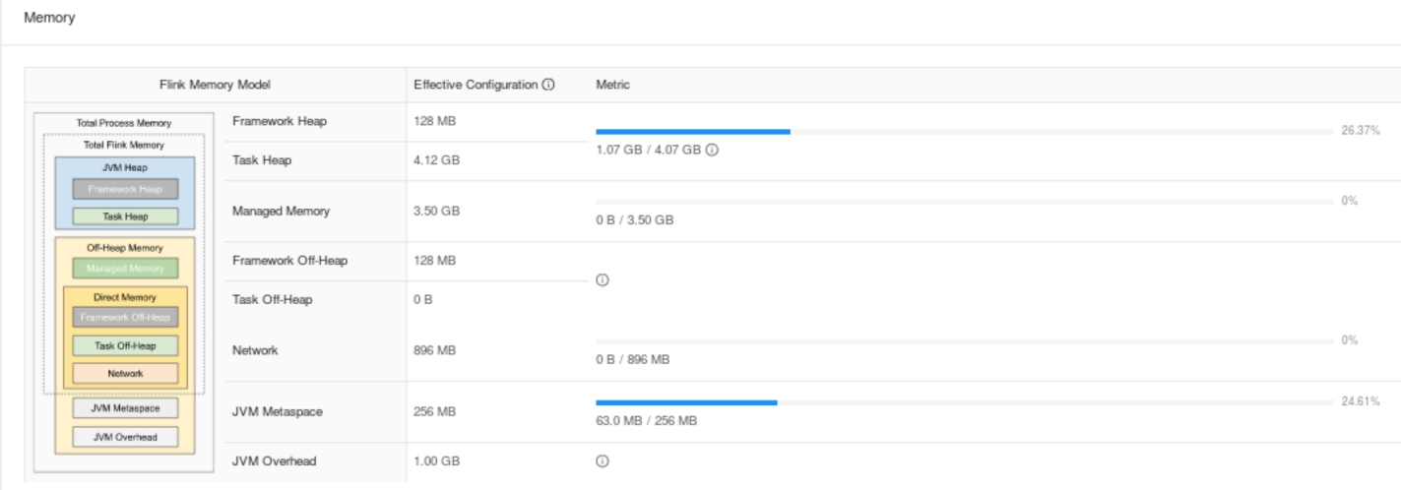
实践 - 5.资源使用优化
问题：运行离线任务观察内存模型发现，source->sink的任务托管内存占flink内存40%均未被使用，堆内存的利用率不高，这两部分可以进行优化。
解决方案：
不需要用到的内存部分，我们提交时给最小，例如只做数据同步的托管内存。
可以根据数据量、sink端并行度、source端fetch_size大小动态分配任务taskmanager内存。

Slide 12
实践 - 6.自定义save_mode
问题：在SeaTunnel2.3.1版本还没有savemode我们较多自动建表，presql，postsql类的需求
解决方案：
我们是通过java程序去获取source端DatabaseMetaData拿到COLUMN_NAME、TYPE_NAME、COLUMN_SIZE、DECIMAL_DIGITS，根据配置规则在首次运行SeaTunnel任务前下游自动创建表。
presql和postsql通过封装好的python脚本，传入jobid，在任务执行前运行presql，成功后开始同步任务，restapi获取到seatunnel任务状态成功后执行postsql。
2.3.4版本后支持schemaSaveMode和DataSaveMode，我们后续可以功能合并，也是建议社区的小伙伴们如果是刚使用SeaTunnel或者准备上SeaTunnel的可以优先尝试2.3.4以上的版本。

Slide 13

实践 - 7.离线全增量切换问题
问题：
全量并不能满足所有的业务场景，大数据量的同步需求需要在首次同步全量后增量运行。
增量极限情况漏数，幂等问题。
解决方案：
1. 全量同步完记录max（timestamp），增量query sql中增加where表达式，where 大于max（timestamp），需要保证配置的时间字段是系统生成的且有序、正确；如果需要按照自增id进行增量配置同理。
2. 离线增量阶段JDBC需开启参数：support_upsert_by_query_primary_key_exitst = true
自定义primary_keys = xxx，按照业务逻辑设计。
3. 下游如果是jdbc、olap主键模型，可以将timestamp前移几秒预留buffer，保证数据精确一致。
4. 增量任务下游建议不要使用doris、starrocks的模型明细表（不支持upsert），会造成数据重复。

Slide 14
感谢聆听！

